Slide 1

Позиционирование
Занятие №6

Slide 2

Позиционирование
Позиционирование позволяет вам изымать элементы из нормального потока макета документа и заставить их вести себя по-другому; например, располагаться друг на друге или всегда оставаться на одном и том же месте внутри окна просмотра браузера.
Для активации специфического типа позиционирования у элемента, мы используем свойство position.

Slide 3
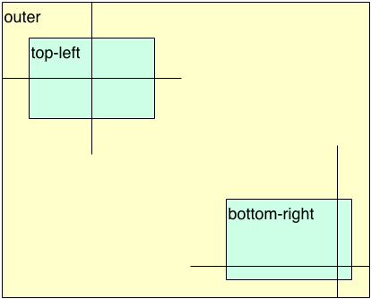
Виды позиционирования
Статическое позиционирование - position: static;
Относительное позиционирование - position: relative;
Абсолютное позиционирование - position: absolute;
Фиксированное позиционирование - position: fixed;
position: sticky
Top, bottom, left и right используются вместе с position чтобы указать куда именно перемещать позиционируемый элемент.
Важно! значения этих свойств могут принимать любые единицы, которые вы ожидаете по логике: пиксели, мм, rems, %, и т.д.

Slide 4
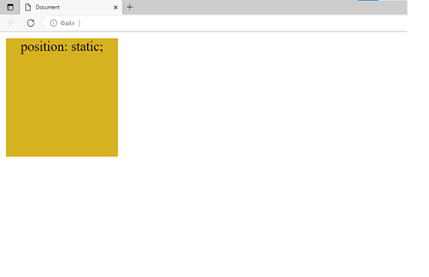
Статическое позиционирование
Статическое позиционирование — это умолчание, которое получает каждый элемент, что всего лишь значит "поставить элемент в его нормальное положение в потоке макета документа — ничего особенного для рассмотрения".

Slide 5
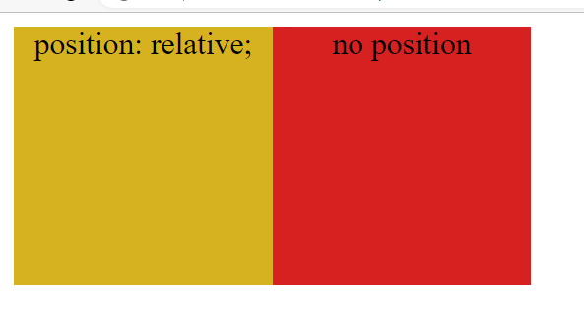
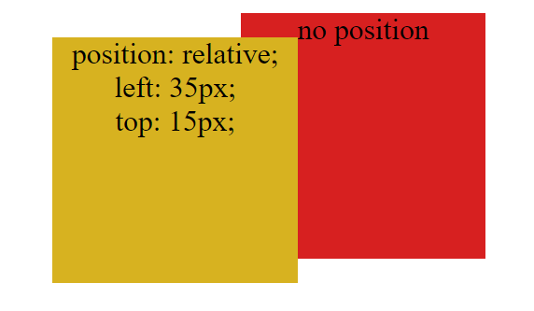
Относительное позиционирование
Относительное позиционирование первый тип позиции, который мы рассмотрим. Оно очень похоже на статическое позиционирование, за исключением того, что вы можете модифицировать окончательное положение позиционируемого объекта занявшего своё место в макете нормального потока, в том числе заставлять его перекрывать другие элементы на странице.

Slide 6
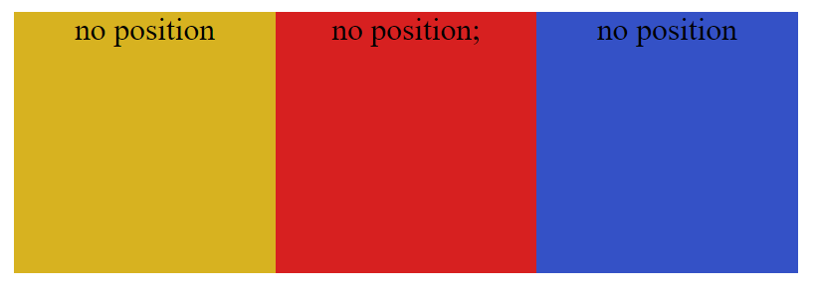
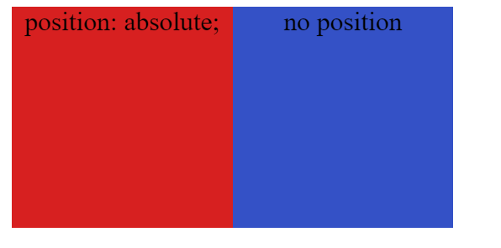
Абсолютное позиционирование
Аbsolute (абсолютное позиционирование) - «вынимает» блок из HTML вёрстки и изменяет его расположение относительно левого верхнего угла страницы (или родительского элемента, если у него есть свойство position в значении fixed, absolute, relative, или sticky). В отличии от relative, место, где располагался absolute блок, будет удалено, и другие блоки смогут занять это место.

Slide 7
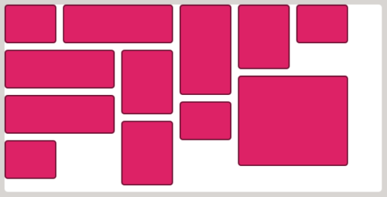
Это очень полезно: это значит, что мы можем создавать изолированные функции пользовательского интерфейса, которые не влияют на макет других элементов страницы. Например, всплывающие информационные блоки и меню управления; опрокидывающиеся панели; функции пользовательского интерфейса, которые можно перетаскивать в любом месте страницы; и так далее...

Slide 8
Фиксированное позиционирование
Фиксированное позиционирование обычно фиксирует элемент в месте относительно видимой части области просмотра.
Фиксированное позиционирование является распространенным способом удержать в области просмотра браузера некоторые элементы. Достаточно часто на различных сайтах можно увидеть фиксированную панель навигации, которая не изменяет своего положения вне зависимости от прокрутки.

Slide 9
position: sticky
По сути, это гибрид относительной и фиксированной позиции, который позволяет позиционируемому элементу вести себя как будто он относительно позиционирован, до тех пор, пока он не будет прокручен до определённой пороговой точки (например, 10px от вершины окна просмотра), после чего он становится фиксированным. Это можно использовать, например, чтобы заставить панель навигации прокручиваться вместе со страницей до определённой точки, а затем задерживать в верхней части страницы.

Slide 10
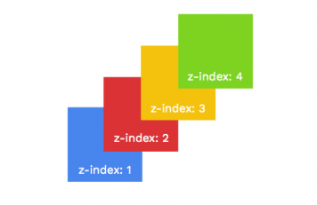
Введение в z-index
Любые позиционированные элементы на веб-странице могут накладываться друг на друга в определенном порядке, имитируя тем самым третье измерение, перпендикулярное экрану. Каждый элемент может находиться как ниже, так и выше других объектов веб-страницы, их размещением по z-оси и управляет z-index. Это свойство работает только для элементов, у которых значение position задано как absolute, fixed или relative.
В качестве значения используются целые числа (положительные, отрицательные и ноль). Чем больше значение, тем выше находится элемент по сравнению с теми элементами, у которых оно меньше.

Slide 11
float
Свойство float CSS указывает, что элемент должен быть взят из нормального потока и помещён вдоль левой или правой стороны его контейнера, где текст и встроенные элементы будут обтекать его.
float: left;
float: left;
Родительский контейнер

Slide 12
Давайте подведем итоги урока.

